Slide 1
Trygghetsvandring

Slide 2
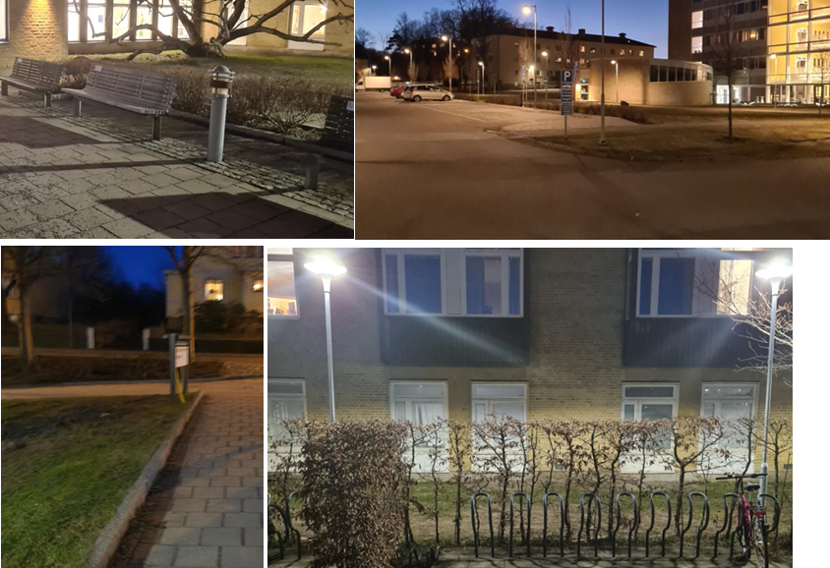
Trygghetsvandringens syfte
Identifiera problem
Skapa förutsättningar för tillgängliga, säkra miljöer
För verksamhet, personal och besökare.

Slide 3
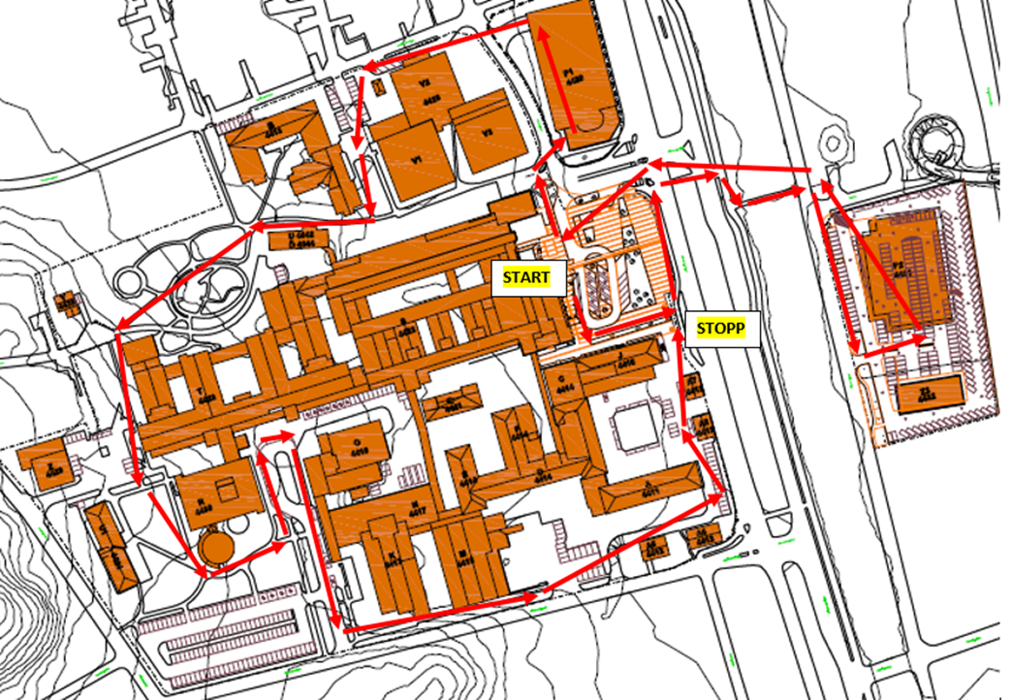
Trygghetsvandringens målsättning
Delaktighet
Fånga upp olika aspekter
Gruppsammansättning

Slide 4

Trygghetsvandringens resultat
Rapport
Identifierade brister
Förbättringsåtgärder
Belysa positiva aspekter
Underlag för åtgärder

Slide 5
Tack!

